Slide 1
TOÁN RỜI RẠC
Chương 3

Slide 2
Chương 4
Chương III. Đại số Bool
Đại Số Bool
Hàm Bool
Mạch logic

Slide 3
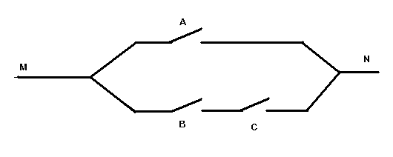
Mở đầu
Xét mạch điện như hình vẽ
Tùy theo cách trạng thái cầu dao A, B, C mà ta sẽ có dòng điện đi qua MN. Như vậy ta sẽ có bảng giá trị sau

Slide 4
Mở đầu
A | B | C | MN
0 | 0 | 0 | 0
0 | 0 | 1 | 0
0 | 1 | 0 | 0
0 | 1 | 1 | 1
1 | 0 | 0 | 1
1 | 0 | 1 | 1
1 | 1 | 0 | 1
1 | 1 | 1 | 1
Câu hỏi: Khi mạch điện gồm nhiều cầu dao, làm sao ta có thể kiểm soát được.
Giải pháp là đưa ra công thức, với mỗi biến được xem như là một cầu dao

Slide 5
MỆNH ĐỀ LOGIC
Mệnh đề toán học (mệnh đề logic)
Các phát biểu sau đây là các mệnh đề (toán học)?
1. 6 là một số nguyên tố.
2. 5 là một số nguyên tố.
3. -3 < 2

Slide 6
MỆNH ĐỀ LOGIC
Các phát biểu sau đây là mệnh đề (toán học)?
1. Ai đang đọc sách? (một câu hỏi)
2. Hãy đóng cửa lại đi!
3. Cho x là một số nguyên dương.

Slide 7
MỆNH ĐỀ LOGIC
Mệnh đề chứa biến
Thí dụ:
A=“ n chia hết cho 2”
B= “x >2”

Slide 8
MỆNH ĐỀ LOGIC
Lượng từ ∀ (với mọi) và ∃ (tồn tại)
Khi mệnh đề chứa biến có lượng từ thì trở thành mệnh đề logic
Thí dụ:
A=“ ∃n∈N| n>3”
B=“∀a∈R|a² <0”

Slide 9
MỆNH ĐỀ
Mệnh đề sơ cấp (elementary) là các "nguyên tử" theo nghĩa là nó không thể được phân tích thành một hay nhiều (từ hai trở lên) mệnh đề thành phần đơn giản hơn.
Mệnh đề phức hợp (compound) là mệnh đề được tạo thành từ một hay nhiều mệnh đề khác bằng cách sử dụng các liên kết logic như từ "không" dùng trong việc phủ định một mệnh đề, các từ nối: "và", "hay", "hoặc", "suy ra", v.v....

Slide 10
BẢNG CHÂN TRỊ
Bảng chân trị là bảng thể hiện các giá trị của một mệnh đề có thể nhận
Hai mệnh đề logic gọi là tương đương nếu có cùng bảng chân trị

Slide 11


CÁC PHÉP TOÁN MỆNH ĐỀ
Phép phủ định: phủ định của mệnh đề X ký hiệu là not X, ¬X (thường dùng là là mệnh đề nhận giá trị đúng khi và chỉ khi X nhận giá trị sai và ngược lại.
X
0 | 1
1 | 0

Slide 12

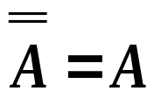
PHÉP TOÁN PHỦ ĐỊNH
Thí dụ: A=“3>5” thì =“3≤5”
Phủ định của ∀ là ∃
Phủ định của ∃ là ∀
Với mọi mệnh đề A thì:

Slide 13
CÁC PHÉP TOÁN MỆNH ĐỀ
Phép hội: Mệnh đề hội của X và Y (ký hiệu là X∧Y) là một mệnh đề chỉ nhận giá trị đúng khi và chỉ khi cả X và Y đều nhận giá trị đúng
X | Y | X∧Y
1 | 1 | 1
1 | 0 | 0
0 | 1 | 0
0 | 0 | 0

Slide 14
CÁC PHÉP TOÁN MỆNH ĐỀ
Phép tuyển: Mệnh đề tuyển của X và Y (ký hiệu là X∨Y) là một mệnh đề chỉ nhận giá trị sai khi và chỉ khi cả X và Y đều nhận giá trị sai
X | Y | X∨Y
1 | 1 | 1
1 | 0 | 1
0 | 1 | 1
0 | 0 | 0

Slide 15
CÁC PHÉP TOÁN MỆNH ĐỀ
Phép kéo theo: Mệnh đề X suy ra mệnh đề Y (ký hiệu là X→Y) là một mệnh đề chỉ nhận giá trị sai khi và chỉ khi X nhận giá trị đúng và Y nhận giá trị sai
X | Y | X→Y
1 | 1 | 1
1 | 0 | 0
0 | 1 | 1
0 | 0 | 1

Slide 16
CÁC PHÉP TOÁN MỆNH ĐỀ
Phép tương đương: Mệnh đề X tương đương mệnh đề Y (ký hiệu là X↔Y) là một mệnh đề chỉ nhận giá trị đúng khi và chỉ khi cả X và Y đều nhận cùng một giá trị
X | Y | X↔Y
1 | 1 | 1
1 | 0 | 0
0 | 1 | 0
0 | 0 | 1

Slide 17
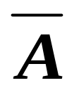
CÔNG THỨC TRONG LÔGIC MỆNH ĐỀ
Mệnh đề sơ cấp, ký hiệu là X, Y, Z… (và cả chỉ số) là một công thức.
Nếu A, B là hai công thức thì dãy ký hiệu (AvB) , (A∧B), A→B, cũng là công thức

Slide 18
CÔNG THỨC ĐỒNG NHẤT
Công thức A là đồng nhất đúng (ký hiệu A≡1) khi và chỉ khi A luôn nhận giá trị đúng với mọi bộ giá trị của biến mệnh đề có mặt trong A.
Công thức A là đồng nhất sai (ký hiệu A≡0) khi và chỉ khi A luôn nhận giá trị sai với mọi bộ giá trị của biến mệnh đề có mặt trong A

Slide 19
CÔNG THỨC ĐỒNG NHẤT
3. Công thức A là thực hiện được khi và chỉ khi có tồn tại một bộ giá trị đúng, sai của các biến mệnh đề có mặt trong A để A nhận giá trị đúng.
4. Hai công thức A và B là đồng nhất bằng nhau (ký hiệu A≡B) khi và chỉ khi với mọi giá trị của biến mệnh đề có mặt trong A và B thì giá trị của A và B là như nhau.

Slide 20
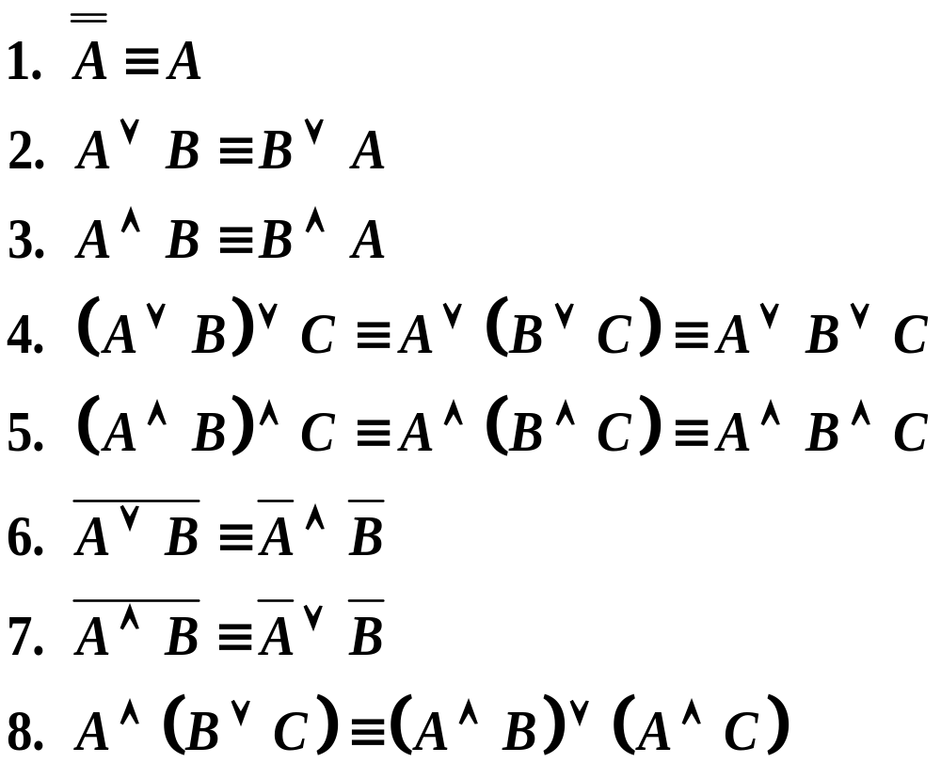
CÔNG THỨC ĐỒNG NHẤT BẰNG NHAU

Slide 21
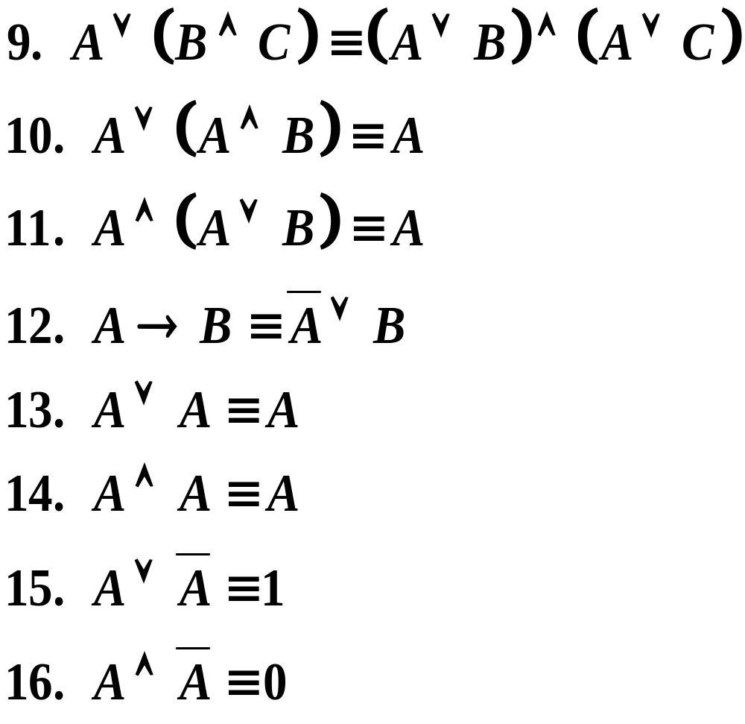
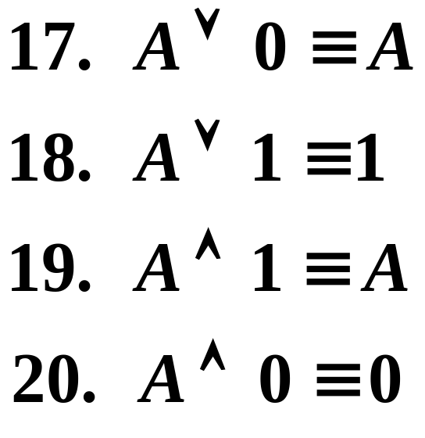
CÔNG THỨC ĐỒNG NHẤT BẰNG NHAU
CHÚ Ý: Thứ tự thực hiện các phép toán lôgic là phép phủ định, phép hội, phép tuyển, phép kéo theo, phép đẳng giá (phép tương đương).
Nếu có dấu phủ định trên công thức thì có thể bỏ dấu ngoặc ở 2 đầu công thức

Slide 22
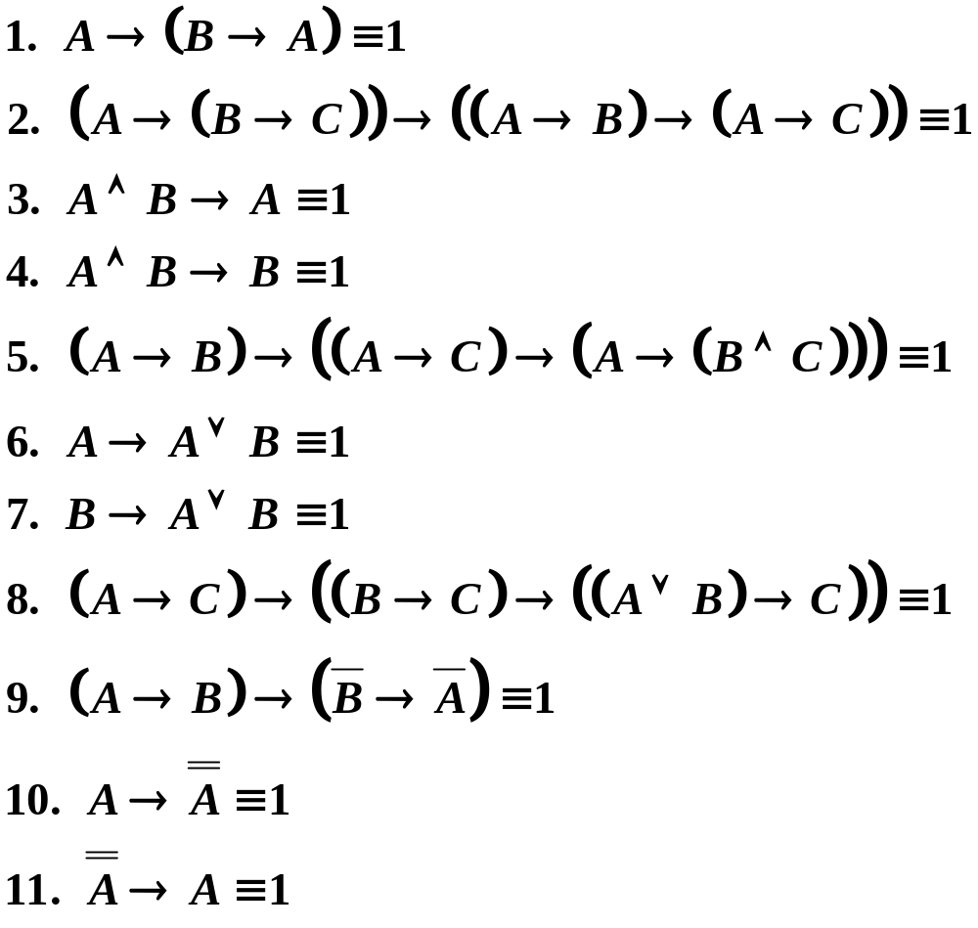
CÔNG THỨC ĐỒNG NHẤT ĐÚNG (LUẬT ĐỒNG NHẤT ĐÚNG)

Slide 23

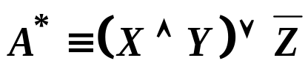
LUẬT ĐỐI NGẪU
ĐN1: Các phép toán logic hội và tuyển được gọi là hai phép toán đối ngẫu của nhau
ĐN2: A là một công thức chỉ chứa các phép toán hội, tuyển, phủ định mà không chứa phép toán kéo theo. Trong A đổi chỗ vai trò của hai phép toán tuyển và hội cho nhau ta được A* là công thức đối ngẫu của A
Thí dụ: Cho công thức

Slide 24
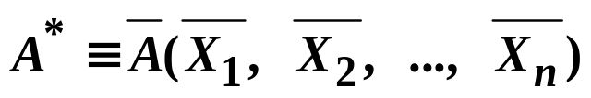
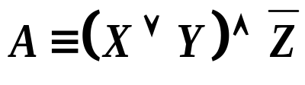
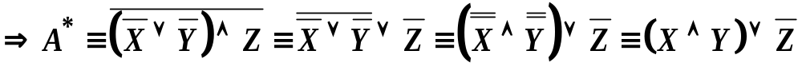
LUẬT ĐỐI NGẪU
ĐỊNH LÝ: Giả sử A(X_{1,} X_{2,} …, X_{n}) là một công thức trong đó X_{i} (i=1, 2, .., n) là các mệnh đề sơ cấp trong A. Khi đó ta luôn có:
THÍ DỤ: Cho công thức
ĐỊNH LÝ: Điều kiện cần và đủ để F≡G là F* ≡ G*

Slide 25
LUẬT THAY THẾ
ĐỊNH LÝ: Nếu A(X)≡1 thì A(E)≡1 với E là công thức bất kỳ
ĐỊNH LÝ: Nếu A≡1 và A→B≡1 thì B≡1

Slide 26
DẠNG CHUẨN TẮC TUYỂN, HỘI
1. TUYỂN SƠ CẤP VÀ HỘI SƠ CẤP
Tuyển sơ cấp (TSC) là tuyển của các mệnh đề sơ cấp hoặc các biến mệnh đề sơ cấp phủ định của chúng.
Hội sơ cấp (HSC) là hội của các mệnh đề sơ cấp hoặc các biến mệnh đề sơ cấp phủ định của chúng
ĐỊNH LÝ: Điều kiện cần và đủ để TSC (HSC) là đồng nhất đúng (đồng nhất sai) là trong TSC (HSC) có chứa một biến đồng thời với phủ định của nó

Slide 27
DẠNG CHUẨN TẮC TUYỂN, HỘI
2. DẠNG CHUẨN TẮC TUYỂN VÀ DẠNG CHUẨN TẮC HỘI
Cho công thức F. Một công thức tương đương logic với F mà viết dưới dạng tuyển của các HSC thì gọi là dạng chuẩn tuyển của công thức F
Cho công thức F. Một công thức tương đương logic với F mà viết dưới dạng hội của các TSC thì gọi là dạng chuẩn hội của công thức F

Slide 28
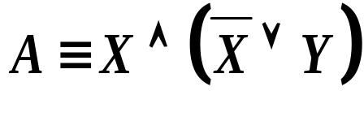
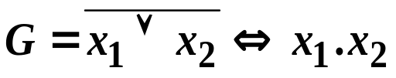
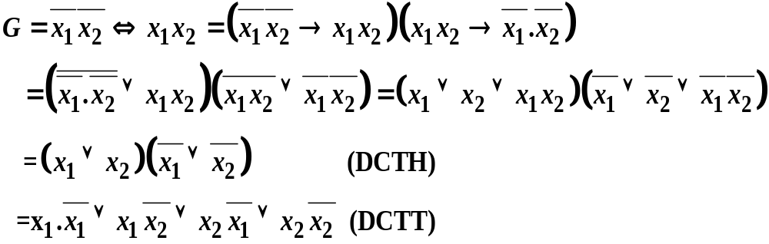
DẠNG CHUẨN TẮC TUYỂN, HỘI
THÍ DỤ: tìm dạng chuẩn tắc HỘI của A≡X∧(X→Y)
THÍ DỤ: Tìm dạng chuẩn tắc TUYỂN và dạng chuẩn tắc hội của công thức:

Slide 29
DẠNG CHUẨN TẮC TUYỂN, HỘI
ĐỊNH LÝ: Mọi công thức trong đại số mệnh đề đều có dạng chuẩn tắc tuyển và dạng chuẩn tắc hội.
ĐỊNH LÝ: 1. điều kiện cần và đủ để công thức A là đồng nhất đúng là trong dạng chuẩn tắc hội của A, mỗi tuyển sơ cấp chứa một mệnh đề đồng thời với phủ định của nó.
2. Điều kiện cần và đủ để công thức A là đống nhất sai là trong dạng chuẩn tắc tuyển của A, mỗi hội sơ cấp đều chứa một mệnh đề đồng thời với phủ định của nó

Slide 30
CÁC PHƯƠNG PHÁP KIỂM TRA HẰNG ĐÚNG, HẰNG SAI
PHƯƠNG PHÁP 1: Lập bảng chân trị
PHƯƠNG PHÁP 2:
B1. Trong A ta khử phép kéo theo (nếu có)
B2. Đưa phép toán phủ định về trực tiếp liên quan tới các mệnh đề sơ cấp
B3. Đưa về dạng chuẩn tắc hội (tuyển) bằng cách áp dụng luật phân bố X∨(Y∧Z)≡(X∨Y)∧(X∨Z)
Và X∧(Y∨Z)≡(X∧Y)∨(X∧Z)
B4. Kiểm tra xem A là đúng hay sai bằng định lý trong phần dạng chuẩn tắc tuyển, hội

Slide 31
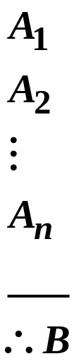
CÁC PHƯƠNG PHÁP KIỂM TRA HẰNG ĐÚNG, HẰNG SAI
PHƯƠNG PHÁP 3: PHƯƠNG PHÁP SUY DIỄN
Mô hình suy diễn:
Nếu A₁ đúng, A₂ đúng,…, A_{n} đúng thì B đúng

Slide 32
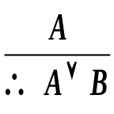
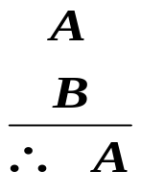
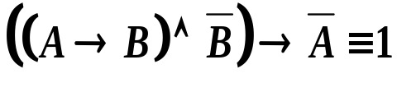
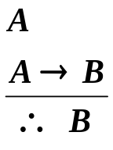
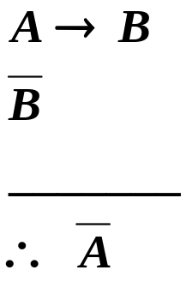
CÁC QUY TẮC SUY DIỄN
1. Luật cộng
Công thức cơ sở: A→(A∨B)≡1
Mô hình suy diễn:
2. Luật rút gọn
Công thức cơ sở: (A∧B)→A≡1
Mô hình suy diễn:
3. Luật MP (modus ponens)
Công thức cơ sở: (A∧(A→B))→B≡1
Mô hình suy diễn:
4. Luật Modus tollens
Công thức cơ sở:
Mô hình suy diễn:

Slide 33

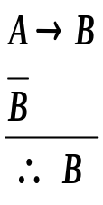
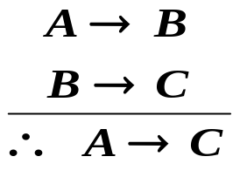
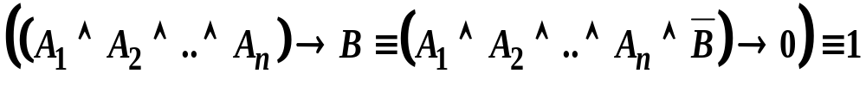
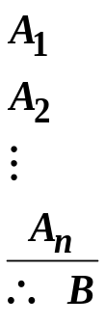
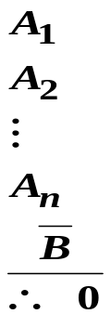

CÁC QUY TẮC SUY DIỄN
5. Luật tam đoạn luận rời
Công thức cơ sở:
Mô hình suy diễn:
6. Luật bắc cầu (tam đoạn luận)
Công thức cơ sở: (A→B)∧(B→C)→(A→C)≡1
Mô hình suy diễn:
7. Luật mâu thuẫn
Công thức cơ sở:
Mô hình suy diễn:

Slide 34

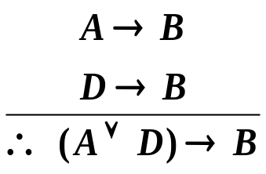
CÁC QUY TẮC SUY DIỄN
8. Luật từng trường hợp
Công thức cơ sở:
Mô hình suy diễn:

Slide 35
Đại Số Bool
Một đại số Bool (A,∧,∨) là một tập hợp A ≠ ∅ với hai phép toán ∧, ∨, tức là hai ánh xạ:
∧: A×A → A
(x,y) →x∧y
và ∨: A×A → A
(x,y)→x∨y
thỏa 5 tính chất sau:

Slide 36
Đại Số Bool
Tính giao hoán: ∀ x, y∈ A
x∧y = y∧x;
x∨y = y∨x;
Tính kết hợp: ∀ x, y, z∈ A
(x∧y) ∧z = x∧(y ∧z);
(x∨y) ∨z = x∨ (y ∨z).
Tính phân phối : ∀ x, y, z∈ A
x∧(y ∨z) = (x∧y) ∨(x∧z);
x∨ (y∧ z) = (x∨y) ∧ (x∨z).

Slide 37

Đại Số Bool
Có các phần tử trung hòa 1 và 0: ∀x ∈A
x∧1 = 1∧x = x;
x∨0 = 0∨x = x.
Mọi phần tử đều có phần tử bù: ∀x ∈A,
∃ ∈A,
x ∧ = ∧ x = 0;
x ∨ = ∨ x = 1.

Slide 38

Đại Số Bool
Ví dụ.
Xét F là tập hợp tất cả các dạng mệnh đề theo n biến p₁, p₂,…,p_{n} với hai phép toán hội ∧, phép toán tuyển ∨, trong đó ta đồng nhất các dạng mệnh đề tương đương. Khi đó F là một đại số Bool với phần tử 1 là hằng đúng 1, phần tử 0 là hằng sai 0, phần tử bù của dạng mệnh đề E là dạng mệnh đề bù

Slide 39
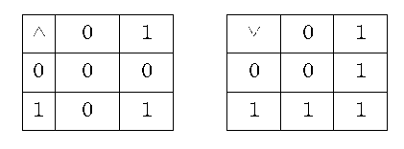
Đại Số Bool
Xét tập hợp B = {0, 1}. Trên B ta định nghĩa hai
phép toán ∧,∨ như sau:
Khi đó, B trở thành một đại số Bool

Slide 40
Định nghĩa hàm Bool
Hàm Bool n biến là ánh xạ
f : B^{n} → B , trong đó B = {0, 1}.
Như vậy hàm Bool n biến là một hàm số có dạng :
f = f(x₁,x₂,…,x_{n}), trong đó mỗi biến trong x₁, x₂,…, x_{n} chỉ nhận hai giá trị 0, 1 và f nhận giá trị trong B = {0, 1}.
Ký hiệu F_{n} để chỉ tập các hàm Bool biến.
Ví dụ. Dạng mệnh đề E = E(p₁,p₂,…,p_{n}) theo n biến p₁, p₂,…, p_{n} là một hàm Bool n biến.

Slide 41
Bảng chân trị
Xét hàm Bool n biến f(x₁,x₂,…,x_{n})
Vì mỗi biến x_{i} chỉ nhận hai giá trị 0, 1 nên chỉ có 2^{n} trường hợp của bộ biến (x₁,x₂,…,x_{n}).
Do đó, để mô tả f, ta có thể lập bảng gồm 2^{n} hàng ghi tất cả các giá trị của f tùy theo 2^{n} trường hợp của biến. Ta gọi đây là bảng chân trị của f

Slide 42
Ví dụ
Xét kết qủa f trong việc thông qua một quyết định dựa vào 3 phiếu bầu x, y, z
Mỗi phiếu chỉ lấy một trong hai giá trị: 1 (tán thành) hoặc 0 (bác bỏ).
Kết qủa f là 1 (thông qua quyết định) nếu được đa số phiếu tán thành, là 0 (không thông qua quyết định) nếu đa số phiếu bác bỏ.

Slide 43
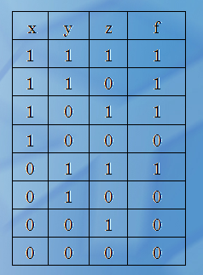
Hàm Bool
Khi đó f là hàm Bool theo 3 biến x, y, z có bảng chân trị như sau:

Slide 44
Các phép toán trên hàm Bool
Các phép toán trên F_{n} được định nghĩa như sau:
Phép cộng Bool ∨:
Với f, g ∈ F_{n} ta định nghĩa tổng Bool của f và g:
f ∨ g = f + g – fg

Slide 45
Các phép toán trên hàm Bool
∀x = (x₁,x₂,…,x_{n})∈ B^{n},
(f ∨ g)(x) = f(x) + g(x) – f(x)g(x)
Dễ thấy
f ∨ g ∈ F_{n} và (f ∨ g)(x) = max{f(x), g(x)}

Slide 46
Các phép toán trên hàm Bool
Phép nhân Bool ∧:
Với f, g ∈F_{n} ta định nghĩa tích Bool của f và g
f ∧ g = fg
∀x=(x₁,x₂,…,x_{n})∈B^{n},
(f ∧ g)(x) = f(x)g(x)
Dễ thấy:
f ∧ g ∈F_{n} và (f ∧ g)(x) = min{f(x), g(x)}
Ta thường viết fg thay cho f ∧ g

Slide 47
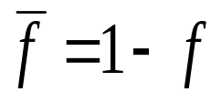
Các phép toán trên hàm Bool
Phép lấy hàm bù:
Với f ∈ F_{n} ta định nghĩa hàm bù của f như sau:

Slide 48
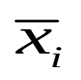
Dạng nối rời chính tắc của Hàm Bool
Xét tập hợp các hàm Bool của n biến F_{n} theo n biến x₁, x₂,…,x_{n}
Mỗi hàm bool x_{i} hay được gọi là từ đơn.
Đơn thức là tích khác không của một số hữu hạn từ đơn.
Từ tối tiểu là tích khác không của đúng n từ đơn.
Công thức đa thức là công thức biểu diễn hàm Bool thành tổng của các đơn thức.
Dạng nối rời chính tắc là công thức biểu diễn hàm Bool thành tổng của các từ tối tiểu.

Slide 49





Slide 50
Công thức đa thức tối tiểu
Đơn giản hơn
Cho hai công thức đa thức của một hàm Bool :
f = m₁∨ m₂ ∨…. ∨m_{k} (F)
f =M₁ ∨ M₂ ∨… ∨ M_{l} (G)
Ta nói rằng công thức F đơn giản hơn công thức G nếu
tồn tại đơn ánh h: {1,2,..,k} → { 1,2,…, l} sao cho với mọi
i∈ {1,2,..,k} thì số từ đơn của m_{i} không nhiều hơn số từ
đơn của M_{h(i)}

Slide 51
Công thức đa thức tối tiểu
Đơn giản như nhau
Nếu F đơn giản hơn G và G đơn giản hơn F thì ta nói F và G đơn giản như nhau
** Công thức đa thức tối tiểu:
Công thức F của hàm Bool f được gọi là tối tiểu nếu với bất kỳ công thức G của f mà đơn giản hơn F thì F và G đơn giản như nhau

Slide 52
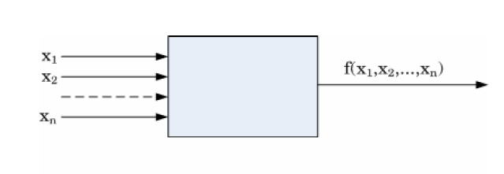
Mạng logic (Mạng các cổng)
Ta nói mạng logic trên tổng hợp hay biểu diễn hàm Bool f

Slide 53


Các cổng
NOT:
Bảng chân trị
Kí hiệu cổng
X not X
0 1
1 0
Input
Output
Nếu đưa mức HIGH vào ngõ vào của cổng, ngõ ra sẽ là mức LOW và ngược lại.

Slide 54
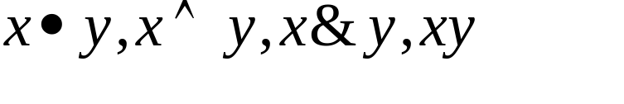
Các cổng
AND:
Cổng AND có ít nhất 2 ngõ vào
Ngõ ra là 1 khi tất cả các ngõ vào là 1, ngược lại là 0
x
xy
x and y
y
Bảng chân trị
X Y X and Y
0 0 0
0 1 0
1 0 0
1 1 1

Slide 55
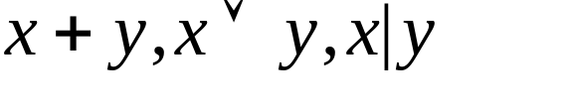
Các cổng
OR:
Cổng OR có ít nhất là 2 ngõ vào
Ngõ ra là 1, nếu có một ngõ vào là 1, ngược lại là 0
x or y
x
x v y
y
X Y X or Y
Bảng chân trị:
0 0 0
0 1 1
1 0 1
1 1 1

Slide 56

Cổng cơ bản
x
NOT
x₁
x₁+x₂+…+x_{n}
x + y
x
x₂
y
x_{n}
OR
Cổng OR với nhiều đầu vào
x y
x₁
x
x₂
x₁x₂…x_{n}
y
x_{n}
Cổng AND
Cổng AND với nhiều đầu vào

Slide 57
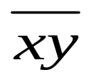
Các cổng
NAND:
Là cổng bù của AND
Có ngõ ra là ngược lại với cổng AND
X nand Y = not (X and Y) =
X Y Z
0 0 1
0 1 1
1 0 1
1 1 0

Slide 58
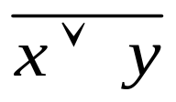
Các cổng
NOR:
Là cổng bù của OR
Có ngõ ra ngược với cổng OR
X nor Y = not (X or Y) =
X Y Z
0 0 1
0 1 0
1 0 0
1 1 0

Slide 59
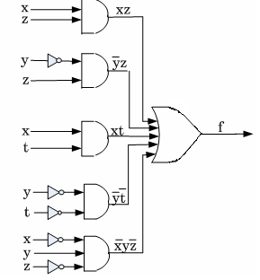
Ví dụ

Slide 60

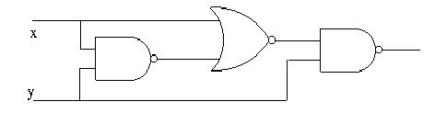
Ví dụ

Slide 61
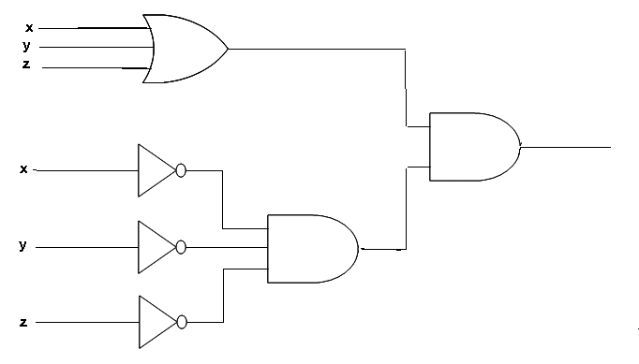
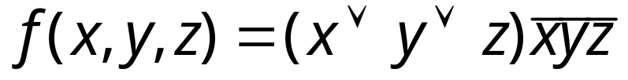
Cho sơ đồ
Viết biểu thức f

Slide 62
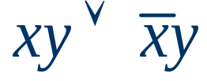
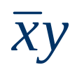
x
x y
y
x
y
OR
x
x y
y

Slide 63
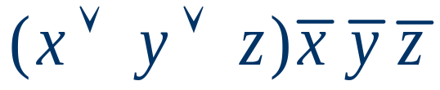

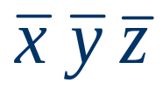

Example. Construct the circuit that provides the output
x
x v y v z
y
z
x
y
z

Slide 64
Ví dụ về mạch điện
Thiết kế mạch để mô phỏng việc thông qua ý kiến gồm ba người, dựa trên đa số
Giải. Mỗi việc bầu chọn của mỗi người xem như là biến x, y, z : 1 cho đồng ý và 0 cho không đồng ý
x
x y
y
x
x z
x y v x z v y z
z
y
z
y z

Slide 65
. Thiết kế một mạch điều khiển bởi 2 cầu dao
Mỗi cầu dao xem như là biến x, y : 1 là bật 0 là tắt
Cho F(x, y) =1 khi đèn sáng và 0 khi đèn tắt
Giả sử F(x, y) =1 khi cả hai cái đều bật hoặc cùng tắt
Ta có bảng chân trị sau
x | y | F(x, y)
1 | 1 | 1
1 | 0 | 0
0 | 1 | 0
0 | 0 | 1

Slide 66
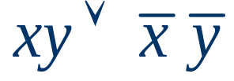
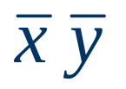
x
x y
y
x
y

Slide 67
Thiết kế một mạch điều khiển bởi 3 cầu dao sao cho đèn sáng khi 1cầu dao bật hoặc đồng thời 3 cầu dao bật
Mỗi cầu dao xem như là biến x, y, z : 1 là bật 0 là tắt
Cho F(x, y, z) =1 khi đèn sáng và 0 khi đèn tắt
F(x,y,z) =1 khi 1 hoặc 3 cái đều bật
x | y | z | F(x, y,z)
1 | 1 | 1 | 1
1 | 1 | 0 | 0
1 | 0 | 1 | 0
1 | 0 | 0 | 1
0 | 1 | 1 | 0
0 | 1 | 0 | 1
0 | 0 | 1 | 1
0 | 0 | 0 | 0
Ta có bảng chân trị sau

Slide 68
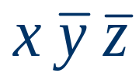


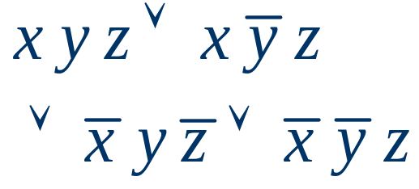
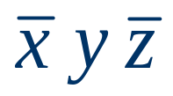

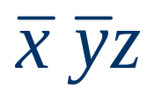
Mạch
x
x y z
y
z
x
y
z
x
y
z
x
y
z

